Slide 1
المحاضرة الاولى مايكروسوفت باوربوينت
جامعة البصرة/كلية التربية للبنات
قسم العلوم التربوية و النفسية
مرحلة ثانية
Microsoft PowerPoint 2010
اعداد: الاستاذ غدير رعد

Slide 2
مايكروسوفت باوربوينت 2010
مقدمة :
احد برامج حزمة مايكروسوفت اوفس.
متخصص للعروض التقديمية.
نحتاج جهاز عرض مرتبط بالحاسوب.
كثير الاستخدام.

Slide 3
مايكروسوفت باوربوينت 2010
اهم ثلاث طرق تشغيل البرنامج:
قائمة البدء (ٍStart) جميع البرامج مايكروسوفت اوفس مايكروسوفت باوربوينت2010
او من ايقونة الاختصار الموجودة على سطح المكتب / شريط المهام
او كتابة كلمة (Power) في حقل البحث من قائمة البدء (Start)

Slide 4
مايكروسوفت باوربوينت 2010
واجهة البرنامج:
تتكون النافذة من تبويبات (Tabs) .
كل تبويب يضم اشرطة من الادوات (Tools).

Slide 5
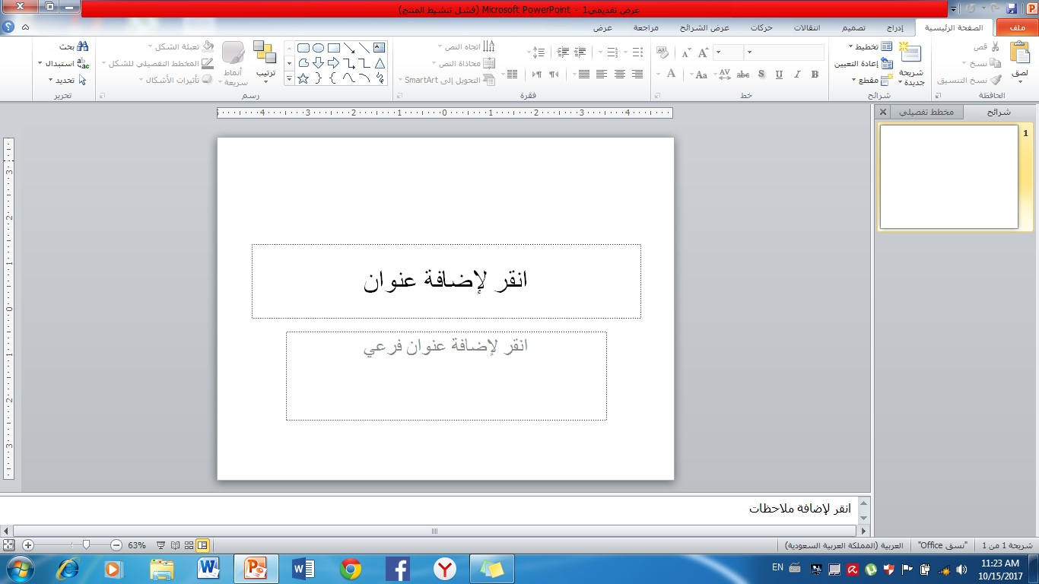
ايقونة التعليمات
شريط العنوان
قوائم التبويب
المسطرة
شريط الادوات
معاينة مصغرة للشرائح
الشريحة
(منطقة كتابة النصوص و ادراج الاشكال)
شريط الوصول السريع
شريط العرض و التكبير
شريط الحالة
شريط الملاحظات

Slide 6
مايكروسوفت باوربوينت 2010
فتح عرض تقديمي جديد:
يتم من خلال تبويب ملف جديد مستند فارغ
أو من خلال Ctrl+N
يسمى العنوان الافتراضي الجديد بـ (عرض تقديمي1) Presentation1—

Slide 7
مايكروسوفت باوربوينت 2010
حفظ عرض تقديمي جديد:
تبويب الملف (File) حفظ (ٍٍSave)
Ctrl+S

Slide 8
مايكروسوفت باوربوينت 2010
حفظ عرض تقديمي بقالب اخر:
تبويب الملف (File) حفظ باسم (As Save)
F12

Slide 9
مايكروسوفت باوربوينت 2010
فتح شريحة جديدة:
تبويب الصفحة الرئيسية (Home) ايقونة شريحة جديدة (New Slide) .
Ctrl+M .
ملاحظة: لا يمكن كتابة اي شيء على الشريحة بدون اضافة مربع نص او اشكال او وورد ارت.

Slide 10
مايكروسوفت باوربوينت 2010
فتح عرض تقديمي مخزون:
تبويب ملف(File) فتح(Open) .
تبويب ملف(File) اخير(Recent) .

Slide 11
مايكروسوفت باوربوينت 2010
اغلاق العرض التقديمي:
النقر المزدوج على ايقونة البرنامج الموجودة في الركن العلوي الايمن للنافذة.
تبويب ملف(File) اغلاق (Close) او Ctrl+W
النقر فوق علامة (X) في شريط عنوان نافذة البرنامج ( او Alt+F4)
من تبويب ملف (File) انهاء (Exit)
ملاحظة: الخطوة 1 و 3 و 4 يتم غلق الملف و البرنامج بصورة نهائية

Slide 12
نهاية المحاضرة الاولى

Slide 13
مايكروسوفت باوربوينت 2010
(Q1) ما هي فائدة الاوامر التالية:
Ctrl+N
Alt+F4
Ctrl+S
فتح عرض تقديمي جديد
اغلاق العرض التقديمي
حفظ عرض تقديمي جديد
(Q2) فكر بطريقة ثالثة لحفظ عرض تقديمي جديد

